Slide 1
VR心橋-示意圖

Slide 2
VR內的平面地圖
場景1
場景2
主畫面
場景3
場景4

Slide 3
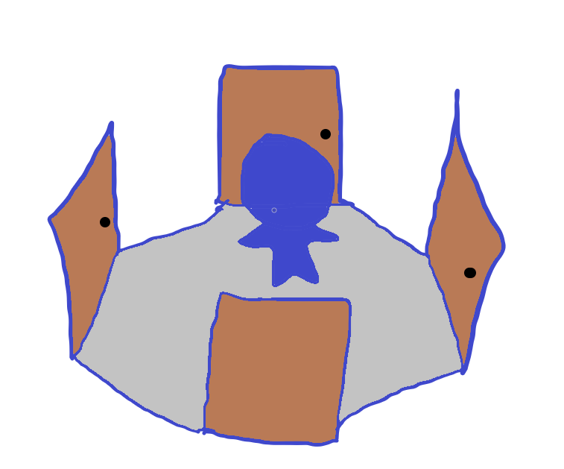
四個主要的功能：
聲音日記
資訊牆
心理量表&身體數據測量
諮商服務
主畫面

Slide 4

場景1

Slide 5

場景2

Slide 6
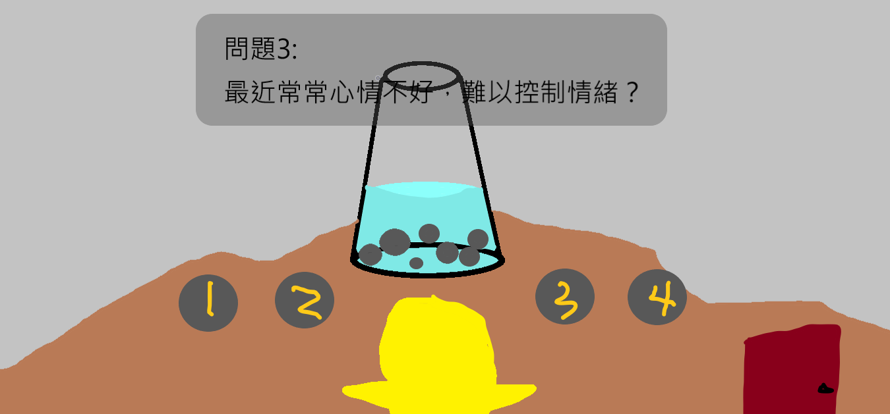
場景3

Slide 7


Slide 8
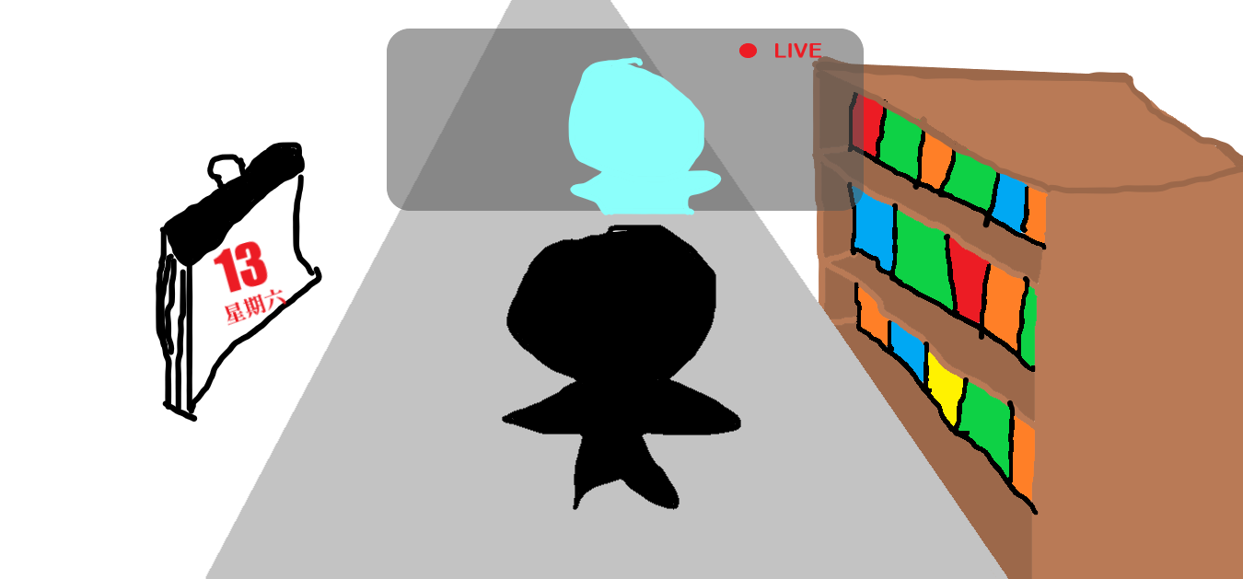

場景4

Slide 10
